Slide 1
Den nye generasjonen e-Identiteter

Slide 2
ID-forvaltning
ID-forvaltning
Lovverk og rammer
e-ID for alle
Nye muligheter Samarbeid Offentlig / Privat
e-ID på tvers av landegrensene
Ansatte i offentlig sektor
Virksomhetsidentiteter

Slide 3


Innen 2030 sikre juridisk identitet for alle, blant annet gjennom fødselsregistrering

Slide 4
Felles visjon for nasjonal identitetsforvaltning:
Ambisjon 1
Ambisjon 2
Ambisjon 3
Ambisjon 4
En person, en identitet i Norge.
Enhver som har fått tildelt et norsk identitetsnummer, i form av et d-nummer eller et fødselsnummer, skal gis mulighet til å dokumentere på en troverdig måte, at han er rette eier av identitetsnummeret fysisk og digitalt, for å ivareta grunnleggende behov.
Alle med et norsk identitetsnummer skal oppleve trygghet for at ingen andre skal kunne overta identiteten. Ingen med norsk identitets-nummer skal utsettes for ID-tyveri.
Ingen skal kunne operere med falske eller fiktive identiteter i Norge.
Hovedformål: KoIDs hovedformål er å bidra til en styrket identitetsforvaltning i Norge og at de fire etatenes innsats på dette området blir mer målrettet og koordinert.

Slide 5
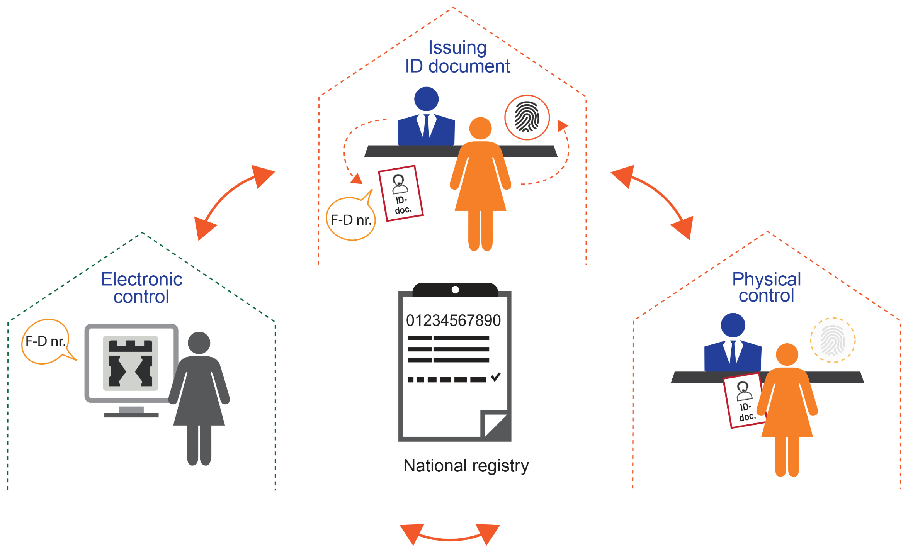
De ulike prosessene i identitetsforvaltning må sees i sammenheng

Slide 6












Folkeregisteret som basis for livshendelser
PRODUSENTER
SAKSBEHANDLING
TILGJENGELIGGJØRING
KONSUMENTER
AUTOMATISERTE / MANUELLE
KONTROLLER
UMIDDELBAR TILDELING
AV PERSONNR.
INNSYN FOR
BORGERE
PUBLISERING /
DISTRIBUSJON
+
+
+ +
NYE FORRETNINGSPROSESSER OG ARBEIDSRUTINER
NY TEKNISK LØSNING MED ELEKTRONISKE GRENSESNITT OG ARBEIDSFLATER
AUTOMATISERING
NY LØSNING TILPASSET NY LOV OG FORSKRIFT
13 store produsenter
6 departementer og underliggende virksomheter
Folkeregistermyndigheten i Skatteeetaten
Over 20 000 virksomheter
Rundt 450 kommuner og fylkeskommuner
Store sektorer som bank, finans og energi
Notes:
Folkeregisteret gir startsignal til mange av de viktigste hendelsene i Regjeringens digitaliseringsstrategi.
Et modernisert Folkeregister er mer enn ny teknologi, gått inn i motoren og fornyet alle koblinger
Grensesnitt inn mot helsesektoren gir umiddelbar oppdatering av fødsel og død.
Umiddelbar oppdatering av død, gir et aktsomhetskrav hos brukerne av registeret
Nytt samarbeid med Posten, felles flyttemelding gjør det enklere for borgeren
Ny løsning for tredjelandsborgere som får opphold i Norge. Gjenbruk av ID-kontroll, ID-dokumenter og opplysninger. Gir mindre byråkrati og kortere saksbehandlingstider.
Gir mulighet for å bygge gode digitale tjenester basert på livshendelser
Kanskje vi i 2030 er der at du slipper å søke om barnehageplass, og at kommunen din heller bruker opplysningene i folkeregisteret til å tilby deg den plassen du har krav på. Opplysningene finnes i folkeregisteret – det er bare å ta dem i bruk
Vi har lagt til rette for nye muligheter, men det er i stor grad de som skal bruke folkeregisteret som nå må brette opp ermene og utnytte de nye mulighetene.
Personer med beskyttet adresse er skjermet, er vurdert å være truet på liv og helse og adressen distribueres ikke videre, men det at en har Kode 6 og 7 er tilgjengelig informasjon for brukerne av registeret.

Slide 7
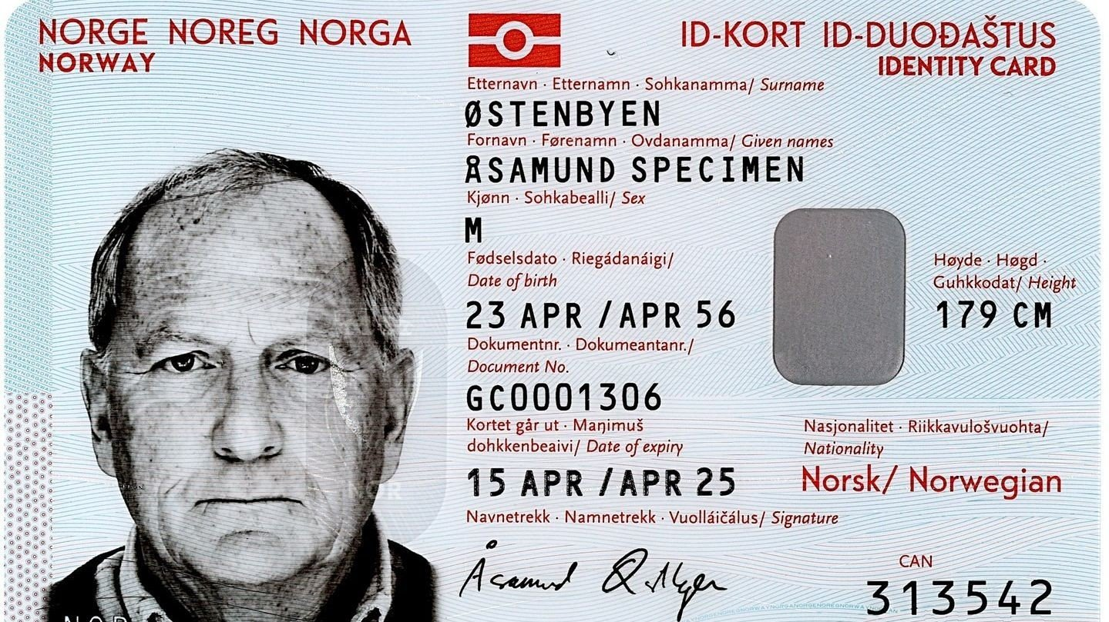

Slide 8
Lovverk og rammer
ID-forvaltning
Lovverk og rammer
e-ID for alle
Nye muligheter Samarbeid Offentlig / Privat
e-ID på tvers av landegrensene
Ansatte i offentlig sektor
Virksomhetsidentiteter

Slide 9
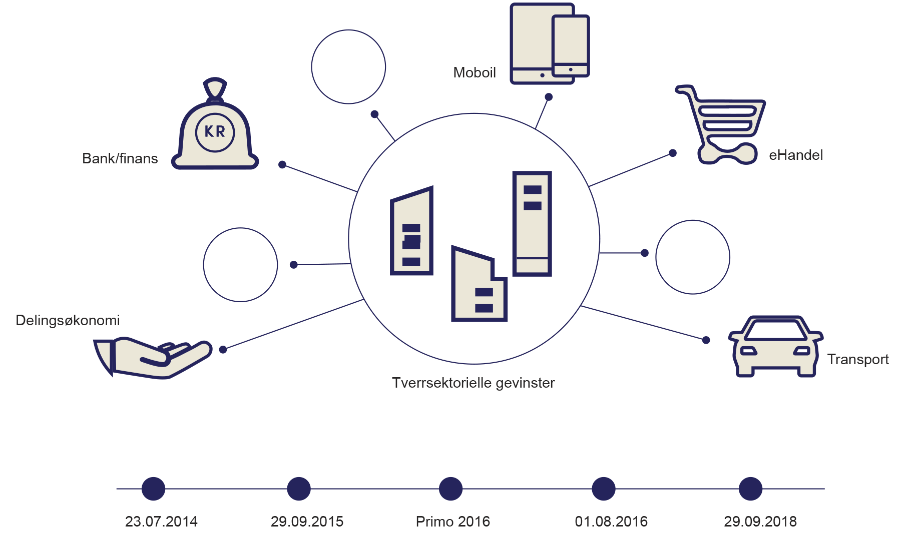
Eidas legger grunnlaget for tillit
Notes:
Målet om grensekryssende tjeneste r- derfor er forordnignen laget… - byggekloss for lage tjenesetr. Dvs. rutienr for standardisering… -- risiko håndterer..
e-ID - blir bedre mer kunnskap og transparens… risiko læring… noe justering, harmonisering…
Hva ser vi her?
Eidas er lovgiving hvor hensikten er å gjøre tillit mulig på tvers av sektorer basert på standariserte tillitstjenster og gjennsidig annerkjennelse av e-ID. Finans, ehandel osv… inkl. i off.sektor
Tidlinjen viser at dette har vi jobbet med lenge. Og her vses kun før 2014 – også eldre arb Storskalapiloter (stork fra ca 2008 - Secure Identity Across Borders Linked) - som ligger foran selve lov prossen
VERKTØY for å bygge tillit på tvers av sektorer og landegrenser. Gjøres vha. standardiserte tillitstjenester – definere standarder kjent nivå. Og forstå e-ID... Nå for offentlig, håper også for andre sekotrer…
STARTET med storskalapiloter – har tatt lang tid – mye arbeid, tanker – ikke kjapt påfunn.
2014 loven vedtatt
2015 frivillig å anerkjenne
2016 tillits tjenster

Slide 10
Om eIDAS
Forordning 910/2014
  EU-forordning, inntatt i norsk rett av Stortinget 15.06.2018
    Erstatter e-signaturdirektivet (1993/93)
  Formål
    Bygge tillit
    Etablere grenseoverskridende tjenester
  Inndeling
    e-ID (kapittel 2, art 6-12) – offentlig sektor
    Tillitstjenester (kapittel 3, art 13-45) – hele samfunnet
    Elektroniske dokumenter (kapittel 4, art 46)
Notes:
Forordning – «som den er» (jf. pvf)
Grenseoverskridende – dels gjennom marked, og dels for off.forvaltning.
To deler. Her mest om kapittel 2, en god del om kapittel 3, lite om kap 4.
Dessuten noen særkrav til off.sektor, kommer tilbake til dem. E-signaturer, formater.

Slide 11
eIDAS’ regler om e-ID
Tre teknologinøytrale sikkerhetsnivåer defineres
  Høy – krav om legitimasjon og sammenligning med person
  Betydelig – «verified to be in possesion of evidence …»
  Lav – «may be assumed that the person claiming the identity is one and the same»
Pliktig anerkjennelse for meldt e-ID på nivå høyt og betydelig
  For tjenester som bruker disse nivåer, i off.sektor
Tilsynskrav/revisjon
  Krav om ekstern revisjon for høyeste e-ID-nivå
  Skal være tilsyn for meldte e-ID-ordninger – nasjonal utforming
Notes:
Nå er vi i kapittel 2.
Regler om e-ID er helt nytt i lovverk, ikke i e-signdirektivet.
- Nivåbeskrivelse. Det er helt nytt. Skal bidra til samhandling.
- GRATIS utveksling. lø
Gjelder autentiseringen..
Viktig – gjenkjennelsen…
4 -

Slide 12
eIDAS’ regler om e-ID - meldingsprosess
Tredelt prosess
  For-melding (pre-notification)
  Fagfellevurdering
  Melding til Kommisjonen (selvdeklarasjon), oppføring på liste
Effekt
  E-ID-ens sikkerhetsnivå fastsettes
  E-ID-en omfattes av gjensidig anerkjennelsesplikt

Slide 13
Norske regler – selvstendige norske sikkerhetsnivåer
lov om elektroniske tillitstjenester
§ 1 Forordning (EU) nr. 910/2014 (eIDAS) gjelder i Norge
§ 2 Etablering av frivillige godkjenningsordninger eller selvdeklarasjonsordninger
Selvdeklarasjonsforskriften
Del I – formål og definisjoner (§§ 1 - 2)
-Definere sikkerhetsnivåer og tilsynsregime i Norge
Del II – selvdeklarasjon av eID-ordninger (§§ 3 - 16)
-NKOM tillitsorgan i Norge
Del III – Sikkerhetsnivåer for ordninger for elektronisk identifikasjon for fysiske personer (§§ 17 - 21)
-Gjenbruk av kravsettet i identifikasjonsnivåforskriften (EU) 2015/1502)
-Norske tilpasninger
-Entydig kobling til Folkeregistrert person
-For Høyt – Pass og ID-kort som dokument

Slide 14
Hvem gjør hva
Lov om tillitstjenester, forskrifter og rammeverk
KMD
DIGDIR
eIDAS del 2 e-ID
eIDAS del 3 Tillitstjenester
Selvdeklarering – norske nivå
Samsvarsrevisjon - tilsyn
NKOM
NKOM
Melding - EU
Melding Eu – trusted list
Digdir
NKOM
Bruk i offentlig sektor
DIGDIR

Slide 15
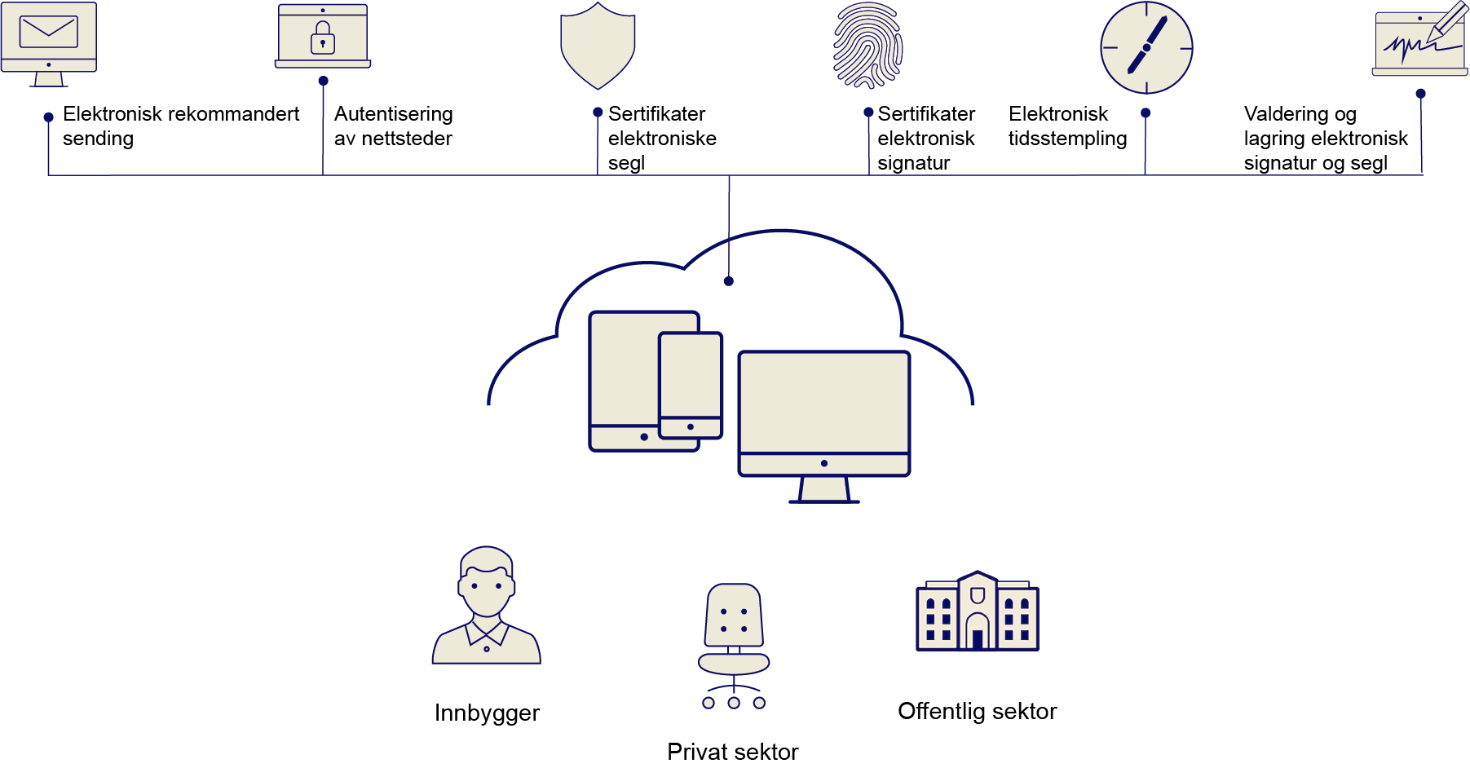
Tillitstjenester
Notes:
Tillitstjenestene som defineres av eIDAS, er:
Sertifikater for elektronisk signatur (fysiske personer)
Sertifikater for elektronisk segl, det vil si til juridiske personer (virksomhetssertifikater)
Elektronisk tidsstempling
Elektronisk tjeneste for rekommandert sending
Sertifikater for autentisering av nettsteder (web-autentisering)
Valideringstjenester for elektronisk signatur og elektronisk segl
Lagringstjenester for elektronisk signatur og elektronisk segl
Kvalifiserte tjenester og ikke-kvalifiserte
Krav om samsvarsrevisjon før tjenesten etableres + jevnlig

Slide 16
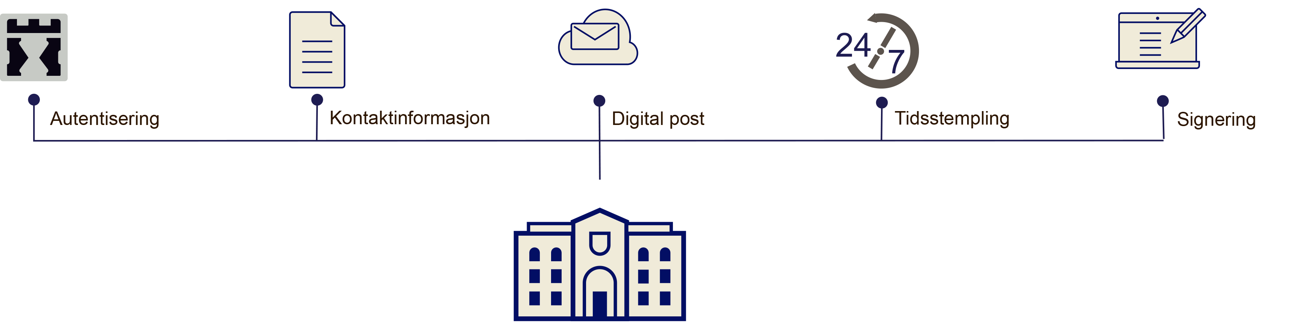
Nasjonale fellesløsninger i samspill
Oppslagstjeneste for
kontaktinformasjon
Digital
postkasse
Tids-
stempling
Signerings-
portal
ID-porten
Notes:
Signeringsløsningen bidrar til å digitalisere manuelle prosesser ved å;
sikre brukervennlige, praktiske og effektive tjenester ved å fjerne manuelle prosesser.
oppnå et tilstrekkelig nivå av sporbarhet og beviskraft for elektroniske dokument.

Slide 17
e-ID for alle
ID-forvaltning
Lovverk og rammer
e-ID for alle
Nye muligheter Samarbeid Offentlig / Privat
e-ID på tvers av landegrensene
Ansatte i offentlig sektor
Virksomhetsidentiteter

Slide 18



Mange bruker eID, men noen grupper henger bak
Stor utbredelse og bruk i befolkningen
generelt
4000+ integrasjoner
Noen brukergrupper er i mindre grad dekket

Slide 19
Innlogginger i ID-porten - utvikling

Slide 20
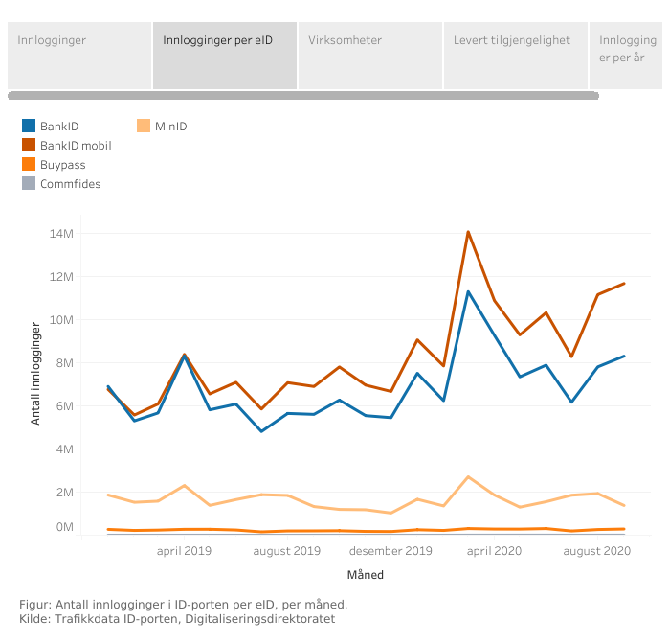



Det er stor utbredelse av eID i befolkningen
Ca. 4,2 millioner har BankID/BankID på mobil
Ca. 130 000 har Buypass/Buypass på mobil
MinID har så langt hatt ca. 15 millioner innlogginger I 2020

Slide 21




Noen grupper er utfordrende å nå med eID
Unge (13-16 år)
Utlendinger
Personer med D-nummer
Ansatt-ID

Slide 22

Det er få brukere av eID blant unge
eID på høyt sikkerhetsnivå har lite eller ingen utbredelse blant aldersgruppen 13-16 år
Markedet har lite incentiver til å tilby denne gruppen eID
Det er et stort behov, spesielt fra helsesektoren

Slide 23

Personer med D-nummer mangler tilganger
Erfaringen fra MinID Passport er at det er en stor gruppe arbeidsinnvandrere som mangler sikkerhetsnivå «Høyt»
Ikke alle banker vil utstede BankID til personer med D-nummer
Denne gruppen er i dag uten tilgang til alle tjenester som krever høyt sikkerhetsnivå

Slide 24

Det er et stort behov for eID for utlendinger
Personer uten norsk personnummer har ingen måter å få eID i Norge på
Flere virksomheter har meldt behov til Digdir
  Skatteetaten – utenlandske foretak (mva)
  Utdanning (og DFØ) – studenter og gjesteforskere
  UDI – innvandrere
Ved å utstede eID allerede før ankomst til Norge (basert på pass), kan videre saksbehandling skje digitalt

Slide 25

Ansatt-ID dekkes ofte privat av virksomhetene
Virksomhetenes behov internt er stort sett dekket: Mer enn 9 av 10 har tidligere oppgitt å bruke Microsoft AD eller Microsoft AD og andre løsninger for håndtering av identitet og autentisering av ansatte i egen virksomhet
Pålogging til systemer på tvers av virksomheter er ikke godt dekket: Helsesektoren, kommunene, Husbanken og NAV er virksomheter som har tatt dette opp med Digdir
Bruk av privat eID problematiseres
Behov for skille mellom privatsfæren og rollen som ansatt
Behov for jobbtelefon e.l – store kostnader

Slide 26
Samarbeid Offentlig / Privat
ID-forvaltning
Lovverk og rammer
e-ID for alle
Nye muligheter
Samarbeid Offentlig / Privat
e-ID på tvers av landegrensene
Ansatte i offentlig sektor
Virksomhetsidentiteter

Slide 27
Situasjonen i dag
0
Drives av staten
Leveres av leverandører
Felles løsninger
ID-porten
Ikke tilgjengelig i dag
Privat bankpålogging
Passord - pinkode
Noe du vet
Mobil - kodebrikke
Noe du har
Fysisk ID kontroll
Folke Reg
F-D num
Digital ID-kontroll
Biometri
Noe du er
Sektorløsninger
Helse ID / Feide

Slide 28
Staten: Liten rolle
1
Drives av staten
Leveres av leverandører
Felles løsninger
ID-porten
Ikke tilgjengelig i dag
Privat bankpålogging
Passord - pinkode
Noe du vet
Mobil - kodebrikke
Noe du har
Fysisk ID kontroll
Folke Reg
F-D num
Digital ID-kontroll
Biometri
Noe du er
Sektorløsninger
Helse ID / Feide

Slide 29
Samarbeidsmodell
2
Drives av staten
Leveres av leverandører
Felles løsninger
ID-porten
Ikke tilgjengelig i dag
Privat bankpålogging
Passord - pinkode
Noe du vet
Mobil - kodebrikke
Noe du har
Fysisk ID kontroll
Folke Reg
F-D num
Digital ID-kontroll
aktiveringskode
Biometri
Noe du er
Sektorløsninger
Helse ID / Feide

Slide 30
Staten: Omfattende rolle
3
Drives av staten
Leveres av leverandører
Felles løsninger
ID-porten
Ikke tilgjengelig i dag
Privat bankpålogging
Passord - pinkode
Noe du vet
Mobil - kodebrikke
Noe du har
Fysisk ID kontroll
Folke Reg
F-D num
Digital ID-kontroll
aktiveringskode
Biometri
Noe du er
Sektorløsninger
Helse ID / Feide

Slide 31
Nye muligheter
ID-forvaltning
Lovverk og rammer
e-ID for alle
Nye muligheter
Samarbeid Offentlig / Privat
e-ID på tvers av landegrensene
Ansatte i offentlig sektor
Virksomhetsidentiteter

Slide 32









Stor teknologiutvikling innenfor eID-feltet
Biometri og AI gir nye muligheter
Ny felles e-ID planlegges av EU
Internasjonale aktører lanserer
e-ID
Finanssektoren etablerer nye tjenester og alternativer til e-ID
Distribuert Identitet gir brukeren kontroll over egne bevis
Sikkerhetsnivå i pålogging basert på dynamisk risiko analyse
Pålogging og tilgangsstyring løses sammen
Sikre elementer i mobiltelefoner andre enheter gir tryggere e-ID
Notes:
Maskinlæring overgår mennesker i biometri kontroll
Big Tech posisjonerer seg innenfor identitet
Fintech tar ny retning, KYC og AML ikke nødvendigvis basert på e-ID
EU justerer retning: Login by EU
Risk basert ID-kontroll – starter lavt nivå, step up
Prosess tilnærming autentisering - autorisasjon
Hemmeligheter kan fremover trygt lagres i enheter – Nye muligheter for e-ID
Distribuert Identitet – Sentral identitet

Slide 33


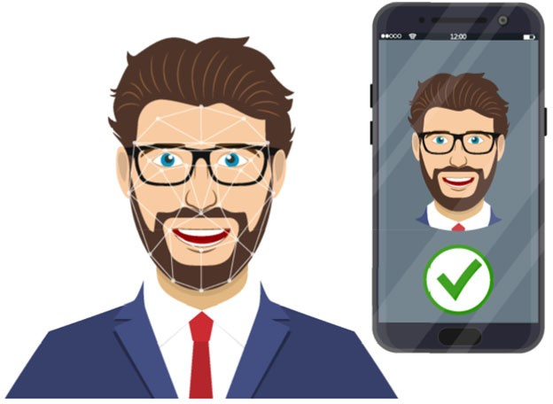
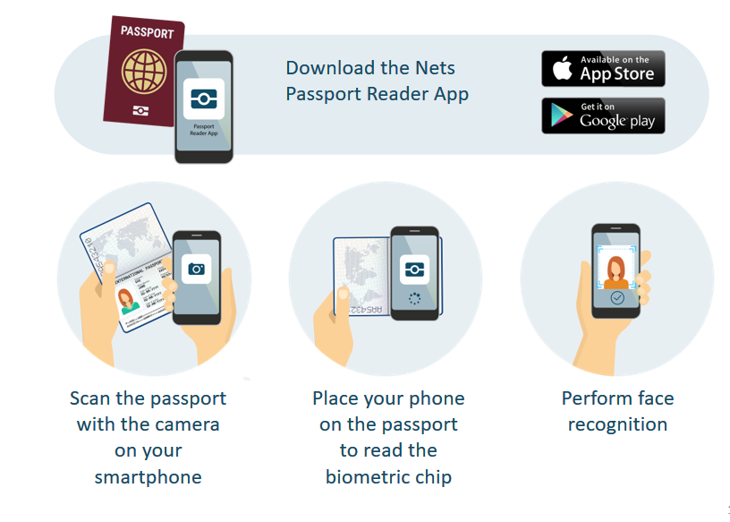
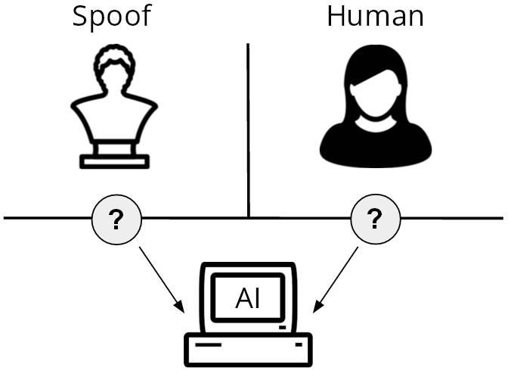
Ny teknologi tilrettelegger for bruk av eID
Erstatning fysisk ID-kontroll
Tre kontrollelementer
MinID: Bruke i eID
Kontroll av ID-dokumenter
Arbeidsplassen
Biometrikontroll av bilder eller video
Onlinemøter
Kan erstatte fysiske møter
Liveness-kontroll

Slide 34
Demo MinID Passport on Vimeo

Slide 35
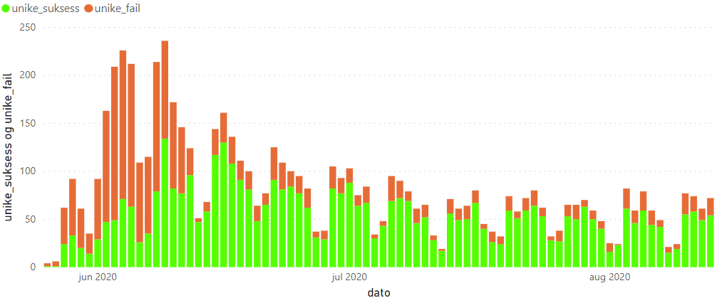
Utvikling
03.06.20
Avvisningsrate: 76,56
09.06.20
Avvisningsrate: 43,22
12.06.20
Avvisningsrate: 22,58
8. juni: Endring i
folkeregisteret
12. juni: Entydig søk
for polske

Slide 36
e-ID på tvers av landegrensene
ID-forvaltning
Lovverk og rammer
e-ID for alle
Nye muligheter Samarbeid Offentlig / Privat
e-ID på tvers av landegrensene
Ansatte i offentlig sektor
Virksomhetsidentiteter

Slide 37


eIDAS Arkitektur oversikt
eIDAS Node
Iceland
eIDAS Node
Finland
NO service
eIDAS infrastructure
DK Service
eIDAS Node
Norway
ID-porten
eIDAS Node
Denmark
eIDAS Node
Sweden
Denmark eID (NemID)
Norwegian eID (BankID)

Slide 38
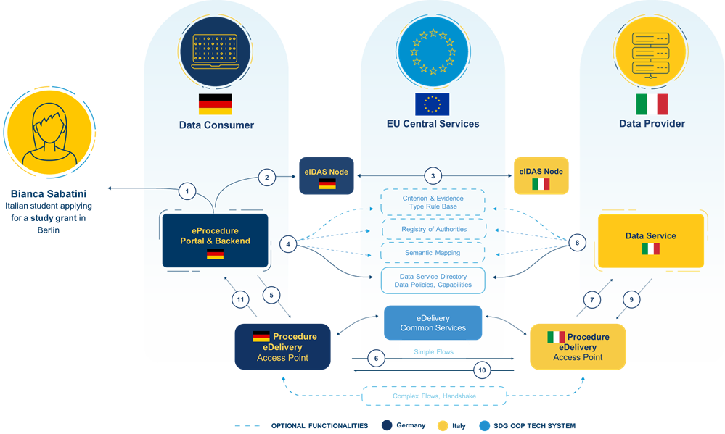
eIDAS infrastrukturen er en sentral del av SDG

Slide 39



EUeID - økosystemet
Autorative kilder
Legitimasjon
Use cases
Ulike aktører tilbyr legitimasjoner
Brukeren får tilgang til ulike tjenester, som finansielle tjenester eller helsetjenester
Informasjon finnes hos skattemyndigheter, registre og lignende
Tilbyderne sjekker informasjon om brukeren, f.eks. kjønn, alder eller yrke

Slide 40
Ansatte i offentlig sektor
ID-forvaltning
Lovverk og rammer
e-ID for alle
Nye muligheter Samarbeid Offentlig / Privat
e-ID på tvers av landegrensene
Ansatte i offentlig sektor
Virksomhetsidentiteter

Slide 41
Hva finnes i dag?
Autentiseringsmetode
Eksterne brukere
54%
bruker brukernavn og passord for å autentisere seg når de logger seg på sine systemer. 26% bruker tofaktorautentisering
66%
svarer at ansatte fra eksterne virksomheter har mulighet til å logge seg inn på deres systemer. Dette er ofte eksterne konsulenter som er innleid for en periode.
57% svarer at deres egen virksomhet har ansvar for brukerkatalogen. 20 % svarer at det er både sin egen virksomhet og den ekstern virksomheten som har ansvaret.
Autentiseringsløsning
Eksterne systemer
91%
bruker Microsoft AD eller Microsoft AD og andre løsninger for håndtering av identitet og autentisering av ansatte.
64%
svarer at ansatte har mulighet til å logge seg på systemer fra andre virksomheter.
Kun 10 % har svart at de har ansatte uten norsk personnummer eller d-nummer som må autentisere seg.
Notes:
1 av 2 benytter kun brukernavn og passord som autentiseringsmetode

Slide 42





Identifiserte behov
Høyere sikkerhet
Innføre tofaktorautentisering, multifaktorautentisering eller nivå 4
Største utfordring er kultur og kompetanse → behov for opplæring
Menneskelig sikkerhetsrisiko med for eks. phishing
Effektivisering
De fleste uttrykker at brukernes glemte passord er den største utfordring
Vedlikehold av brukerkatalogen er for de fleste for komplisert
Behov for integrasjon mot HRM-/Lønnssystem og «vasking» mot off. reg.
Autentisering av ansatte
Interoperabilitet
Granularitet i samspill med autorative kilder
Tillit mellom AD-infrastrukturene, interne og eksterne brukere
En autentisering, en ansatt en gang – på tvers
Standardisering
Semantisk – felles begrep og definisjoner
Teknisk – felles innlogging og felles nasjonal identitet (ID kort?)
Organisatorisk – få alle på et felles nivå mtp. sikkerhetskrav og kvalitet
Brukeropplevelse
Raskt, enkelt, sikkert, sømløst og mobilt gjennom føderering og SSO
Passordfri fremtid
Skepsis til bruk av «privat ID»
42

Slide 43
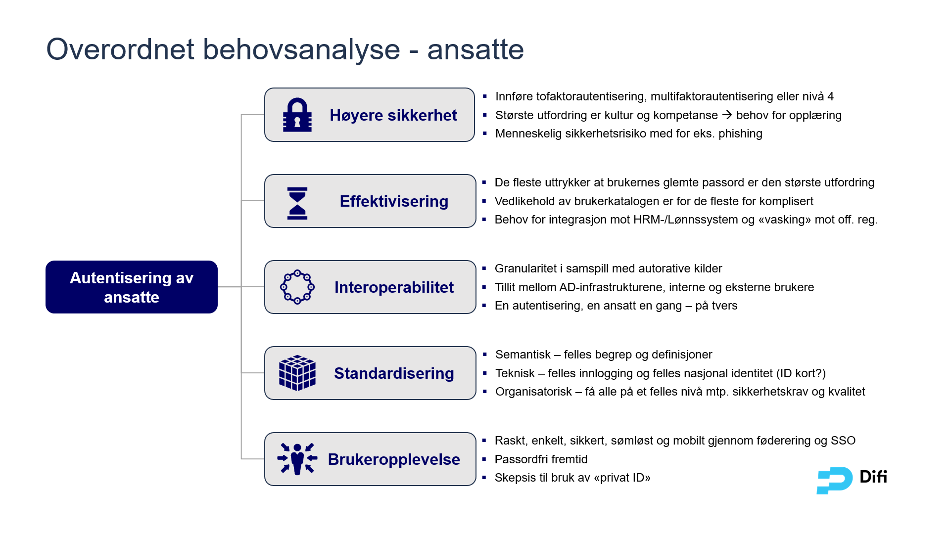
Anbefaling
Etablere støtte for autentisering av ansatte i ID-porten
Etablere støtte for autorisasjon ved å kombinere autentisering med informasjon fra andre produkter/autorative register
Behov tas inn i arbeidet med
revisjon av produktstrategi
Følge opp arkitektur gjennom arbeidet med nasjonal arkitektur
43
Notes:
Etablere støtte for dei som har autentisering i dag
Etablere støtte for autorisasjon –MEN samarbeid med andre kilde. Ønske ikke at IDP skal utvides til å gjøre kall mot mange ulike kilde
Langsiktig oversikt over tiltak og utviklingsplan
Vil sende ut ein total rapport ila desember, mest trolig

Slide 44




OIDC
SSO
SAML
Innbygger / ansatt med personleg eID
Ansatt-porten
eID-leverandør
Autorativt register
Notes:
Primært innlogging av “ansatte hos noen andre” vi skal løyse
Evt. Meir moderne: ”ansatt hos andre skal hente data fra ditt API”.
Korleis kan du vite at vedkommende faktisk er ansatt – og har tilstrekkelige rettigheiter der? Bruke eksterne autorative kjelder.
Vurderingspunkt:
Skille privat og jobb. Må tenke på eID som “fysisk kropp” - Dei færraste har “jobb-pass” og “privat-pass” når dei er ute og reiser
Sterk eller svak ID (bankid kontra jobb-epost) – tenk saksbehandle barnevern-saker.
Hvilke autorative kilder ?
Behov for SSO mellom ansatt-tjenester ?
I hvilken grad skal bruker involveres / få bestemme ?
= pilot, nivå4-innlogging + altinn autorisasjon, teneste gir opp ”altinn-rolle”, vi lager ein selector der bruker velger kven hen vil representere akkurat no.

Slide 45
Virksomhetsidentiteter
ID-forvaltning
Lovverk og rammer
e-ID for alle
Nye muligheter Samarbeid Offentlig / Privat
e-ID på tvers av landegrensene
Ansatte i offentlig sektor
Virksomhetsidentiteter

Slide 46
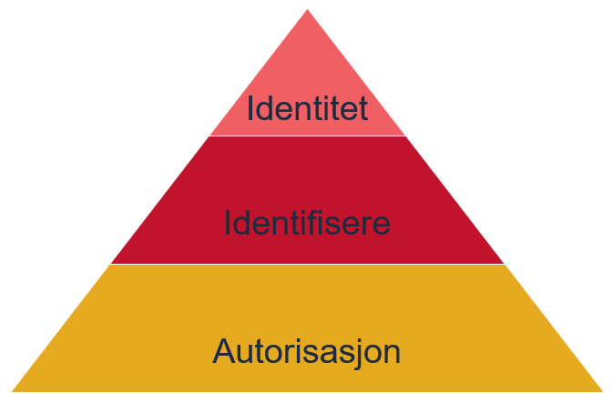
Hvorfor et tiltak innen virksomhetsidentiteter
Når vi skal dele data må vi vite hvem vi deler data med
Virksomhetssertifikat brukes til å autentisere eller kontrollere en virksomhets identitet
Virksomhetssertifikater representer det øverste nivå i virksomheten og er basert på organisasjonsnummer. Det er øverste leder (eller den det er delegert til) som signerer på avtalen når et sertifikat skal utstedes.
Per i dag finnes det ingen standardisert måte å autentisere deler av en virksomhet
Notes:
Utfordringer er at sertifikatene potensielt gir vide tilganger og fremstår som for kraftfulle eller upresise, som gir sikkerhets- og tillitsmessige utfordringer.
Forretningsmessige behovet for å autentisere virksomheter i forbindelse med datadeling (via API eller meldinger)?

Slide 47
I tiltaket skal vi
Identitet
Identifisere
Autorisasjon
Utarbeide en referansearkitektur og beste praksis for autentisering og autorisasjon ved deling av data
Vurdere om det er behov for å etablere nye nasjonale tillitstjenester som støtter behov som er identifisert og som gjør det mulig å benytte arkitekturmønstrene
Notes:
Tilgangsstyring eller autorisasjon er en annen prosess en identifikasjon og Autentisering.
Hensikten med autorisasjon er å avgjøre om en kjent enhet skal ha tilgang til en ressurs eller tjeneste.

Slide 48

Leveranser
En innsiktsrapport basert på en behovsanalyse hos maskinportens brukere og andre sektortjenester.
Denne skal danne grunnlaget for å spisse omfanget av referansearkitektur og anbefalinger
En referansearkitektur for håndtering av identiteter i deling av data som gir bedre sikkerhet for eksempel ved bruk av maskinporten
Foreslå etablering av nye nasjonale tillitstjenester basert på identifiserte behov gjennom arbeidet med referansearkitektur
Gi innspill med anbefaling om videre arbeid, videreutvikling og etablering av eventuelle nye fellesløsninger

Slide 49
Innsikt
basert på direkte innspill fra nøkkelpersoner i helse- og utdanningssektoren og gjennom
Spørreundersøkelse
Utfordringer ved bruk av virksomhetssertifikat hos NAV, Skatt, NTNU, BITS, Kartverket, Helse sørøst, Bergen kommune, Kristiansand kommune og Stavanger kommune

Slide 50
Utfordringer med virksomhetssertifikatet
Virksomhetssertifikatet som universalnøkkel
Gir for vide tilganger
Utlån ved bruk av leverandør eller store plattformer
Oppleves tidkrevende og tungvindt å få tilgang

Slide 51
Identifisere enheter som ikke er virksomhet
  Underenheter i enhetsregisteret
  Underenheter som ikke er i noe register
  Offentlige utvalg
  Flerårige prosjekter / forskningssentra
Notes:
En enhet kan være ulike typer entiteter
Organisatorisk enhet
Fysisk enhet som en maskin eller sensor
En fysisk person er også en entitet, men ligger utenfor beskrivelsen av en enhet vi bruker i rapporten
En enhet kan ha en flere identiteter knyttet til seg
Kontroll av hemmelighetene til identiteten kalles autentisering

Slide 52
Neste leveranse
  En beste praksis på hvordan man identifiserer enheter som ikke er virksomhet (underenhet, private aktører, eller utvalg, prosjekter ol.) med dagens muligheter

Slide 53
Behov som nye løsninger bør støtte:
Identifisere den reelle behandlende enhet
Støtte flyktige strukturer
Kunne uttrykke hvordan en identitet er oppstått
Hindre for vide tilganger og gjenbruk
Skalerbar og brukervennlig utstedelse
Legge til rette for delegering
Understøtte tilgangskontroll basert på kobling person + enhet + system
Tilrettelegge for dataminimering
Støtte distribuerte arkitekturer

Slide 54

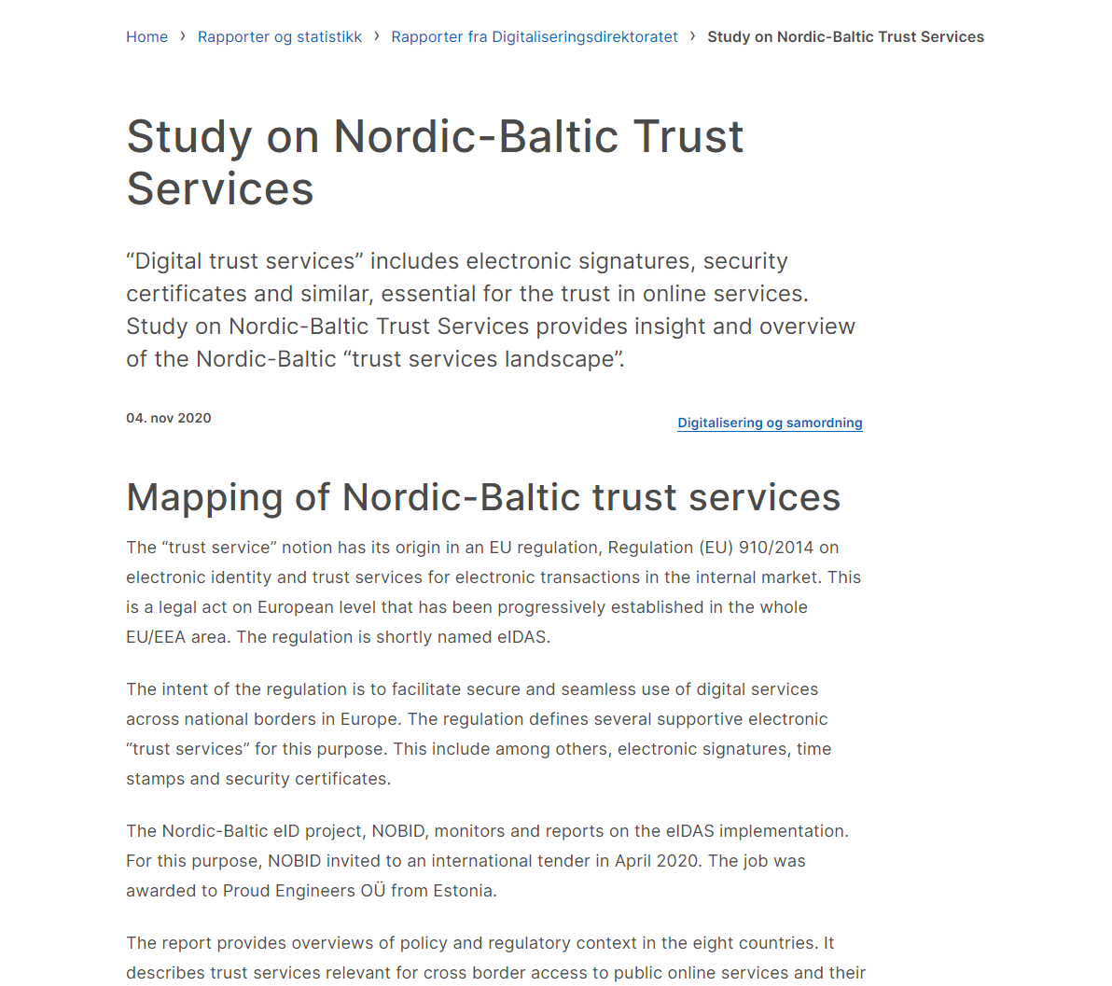


Kontakt
Informasjon
Ny rapport om tillitstjenester
Tor Alvik
tor.alvik@digdir.no
+47 415 86 754

Slide 55
Spørsmål

